Slide 1

PHẦN MỀM QUẢN LÝ KHO BÓNG ĐÈN
(Nhóm 8)
Thành viên nhóm :
Lâm Tuấn Kiệt (nhóm trưởng)
Phạm Bảo Nghiêm
Bùi Trọng Tân

Slide 2
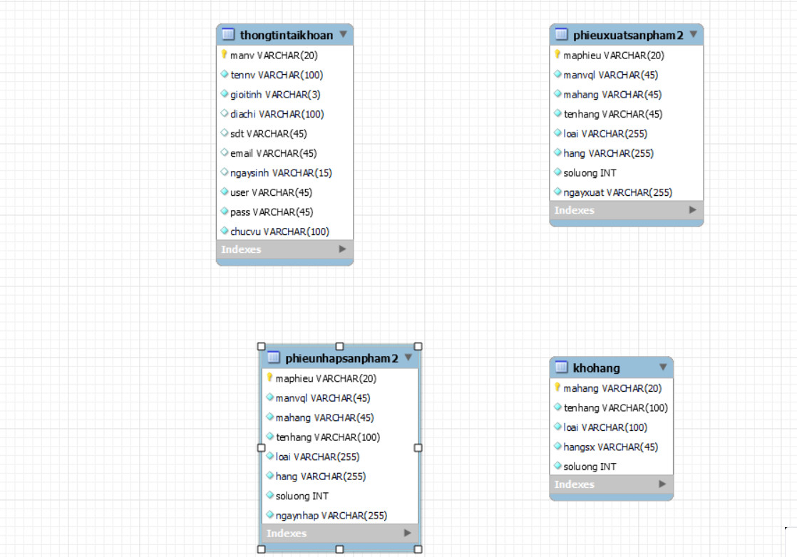
Phần I : Sơ đồ Cơ sở dữ liệu

Slide 3
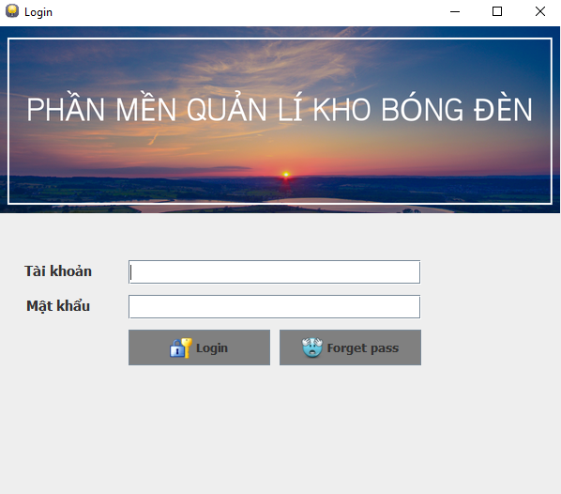
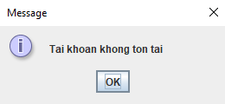
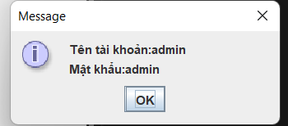
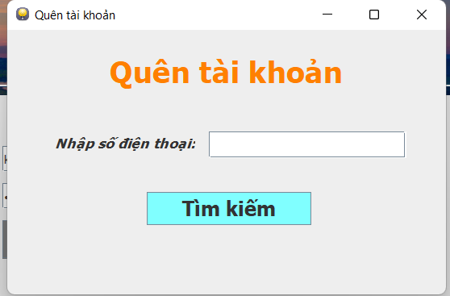
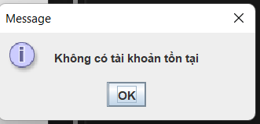
1. Chức năng chung – Đăng Nhập
Phần II : Các chức năng của phần mềm
Nếu đăng nhập thất bại :
Nếu xác thực thành công :
Nếu click vào quên mật khẩu :
Nếu xác thực thất bại :
Nút đăng nhập
Nút quên mật khẩu

Slide 4
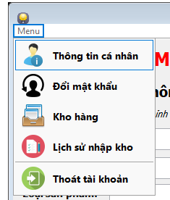
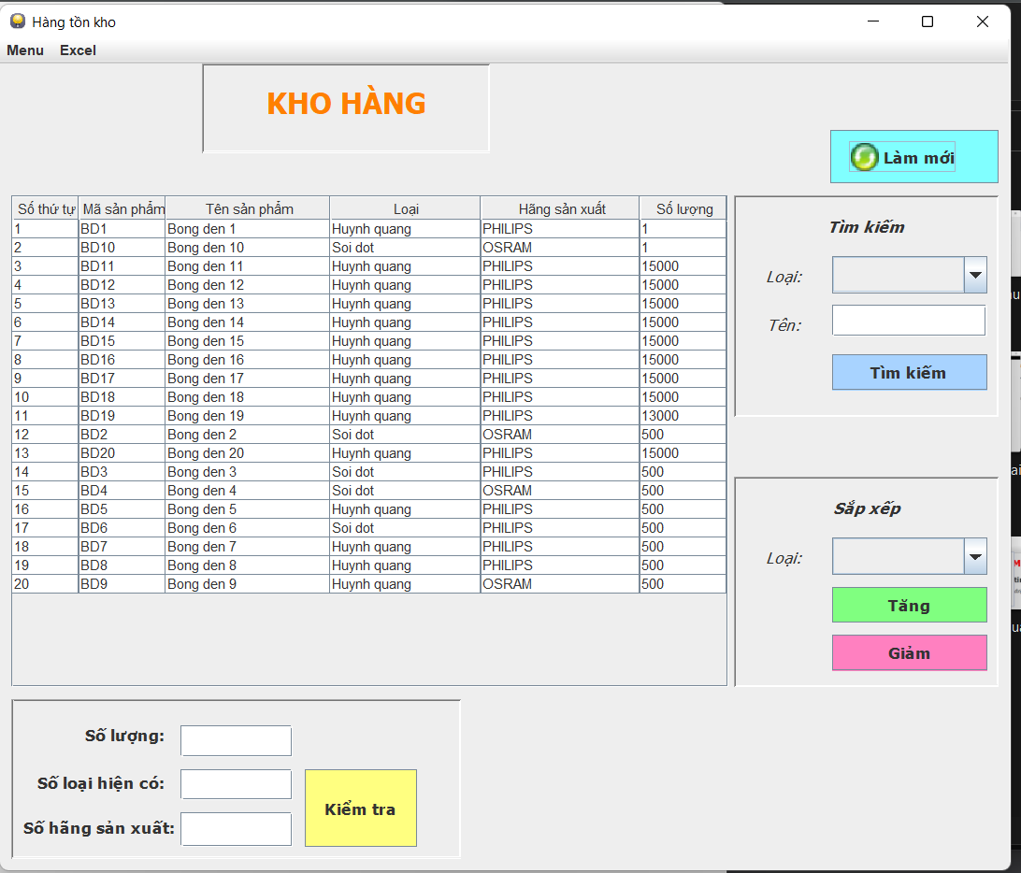
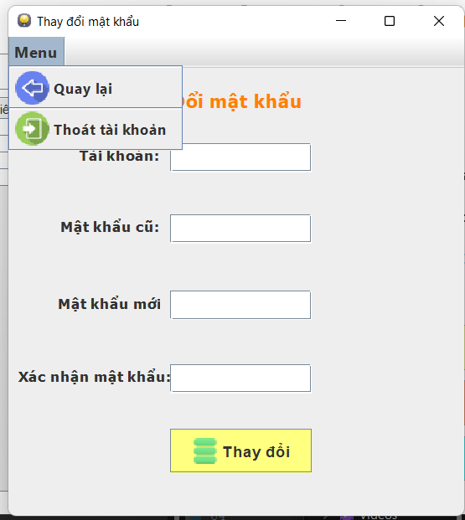
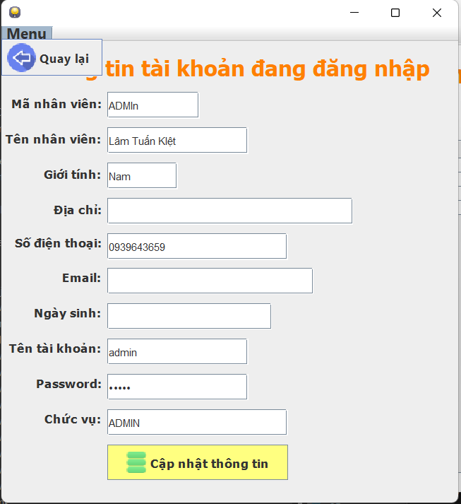
1.Chức năng chung –
Kho hàng
Xem và cập thông tin
Đổi mật khẩu
tài khoản

Slide 5

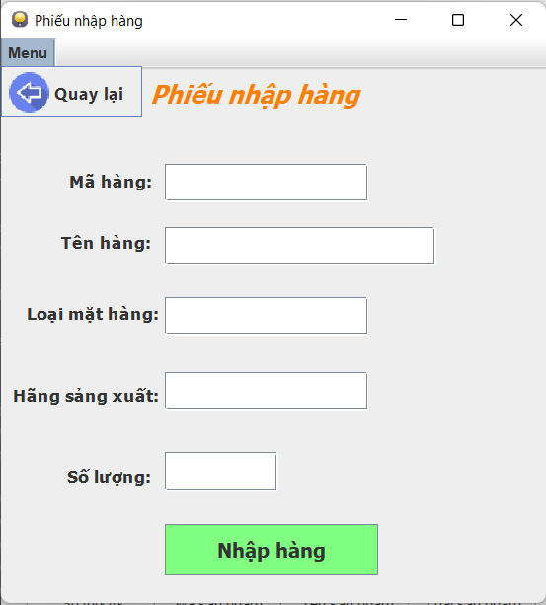
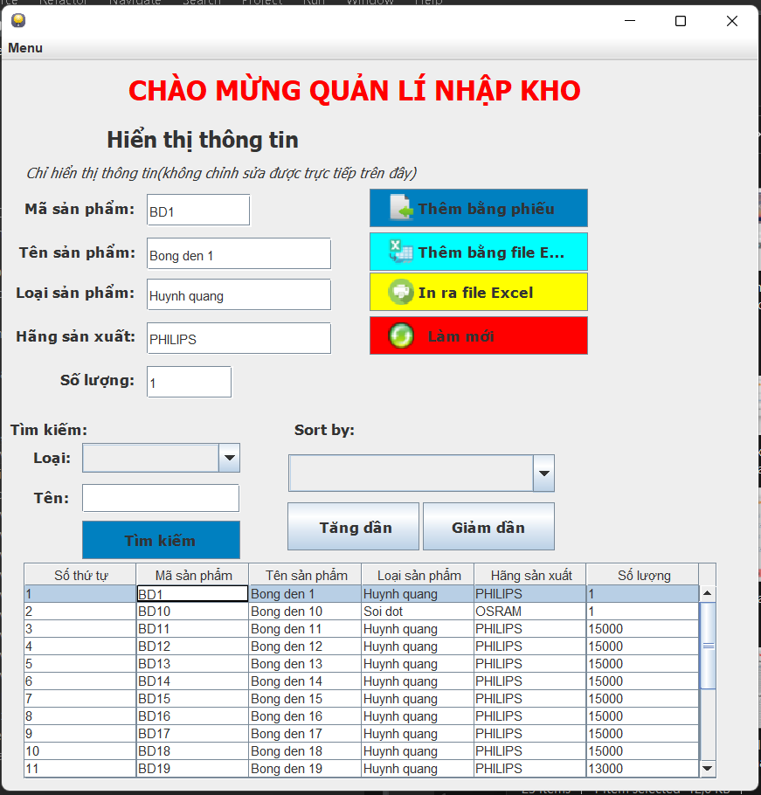
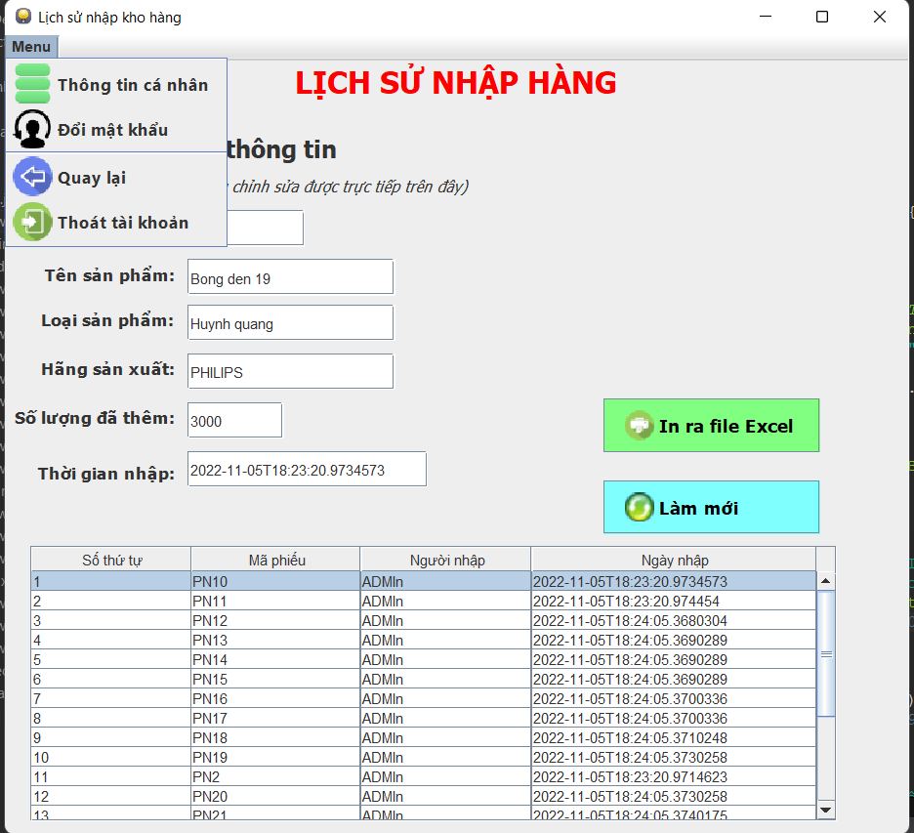
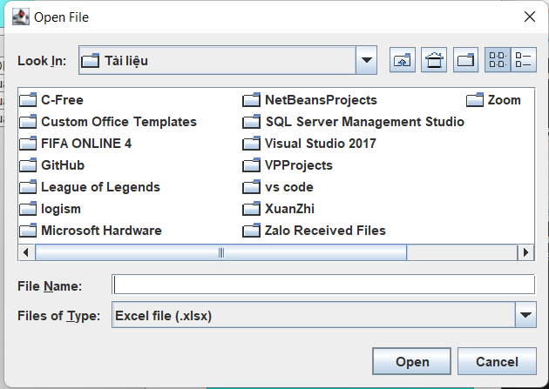
1.Chức năng chung –
Nhập hàng bằng phiếu
Quản lý nhập kho
Nhập bằng Excel

Slide 6

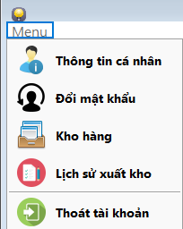
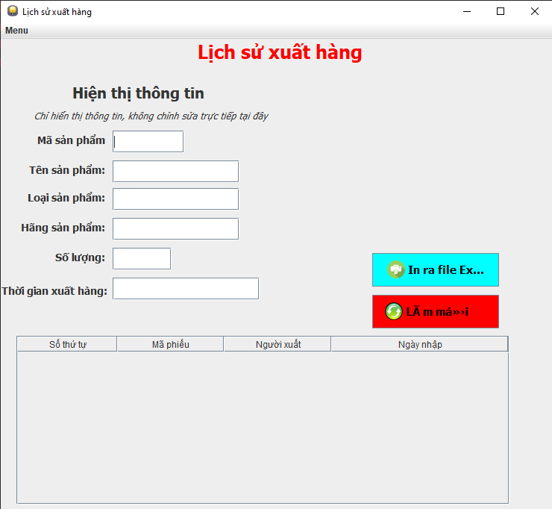
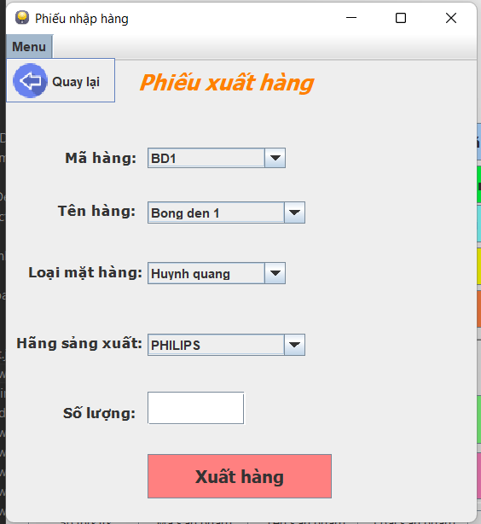
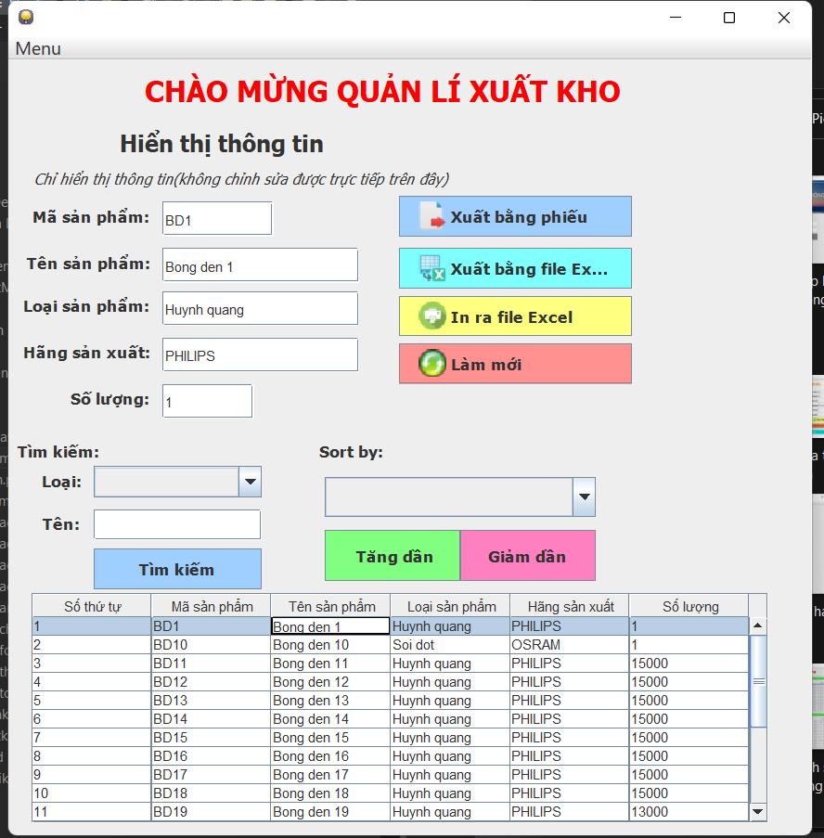
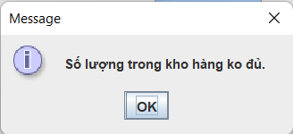
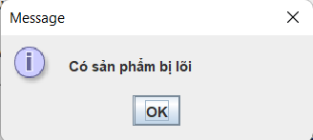
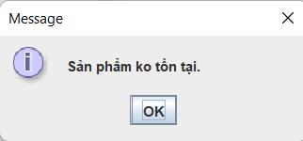
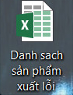
1.Chức năng chung –
Xuất bằng Excel
Xuất bằng phiếu
Lịch sử xuất hàng
Khi xuất hàng bằng phiếu có thể sinh ra lỗi như :
Nếu trong quá trình xuất bằng excel có sản phẩm lỗi :
Xuất ra file sản phẩm bị lỗi

Slide 7

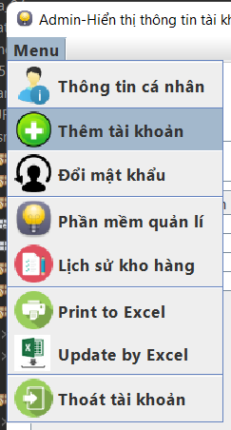
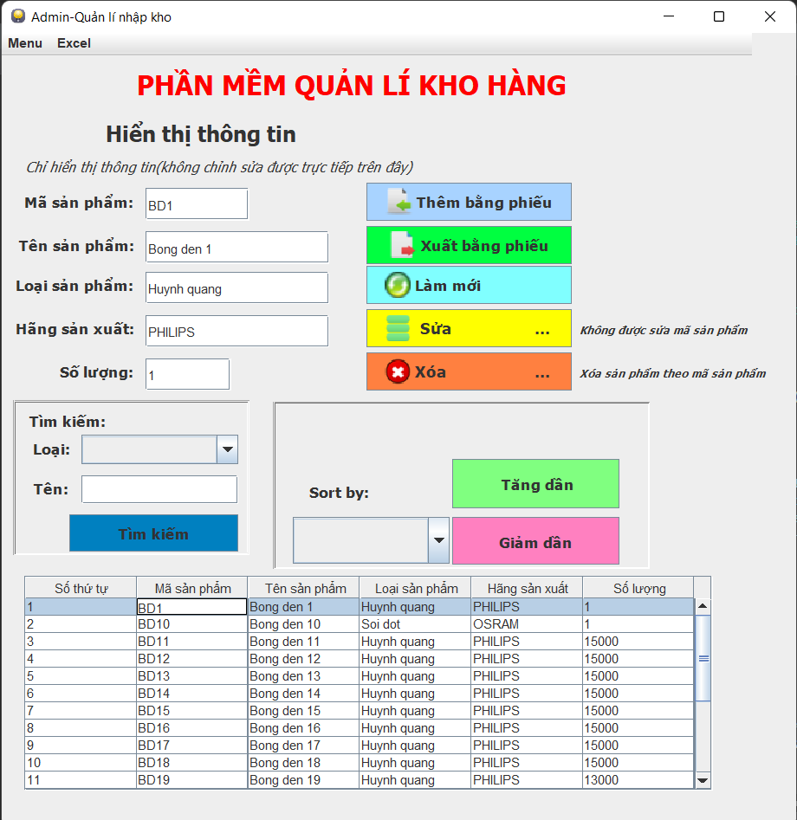
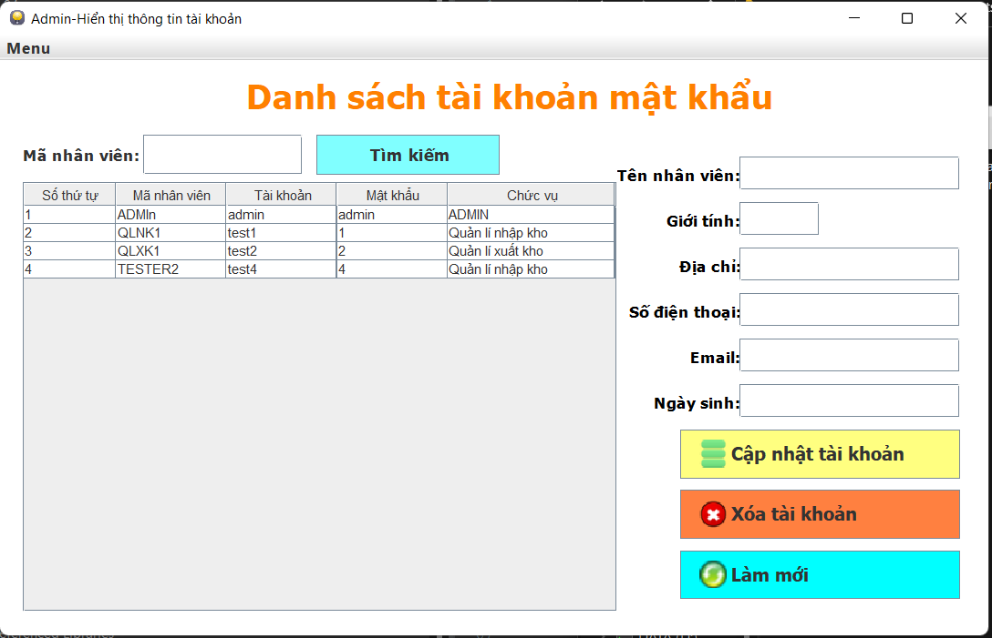
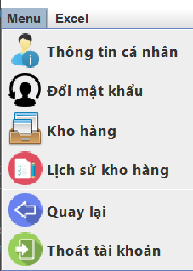
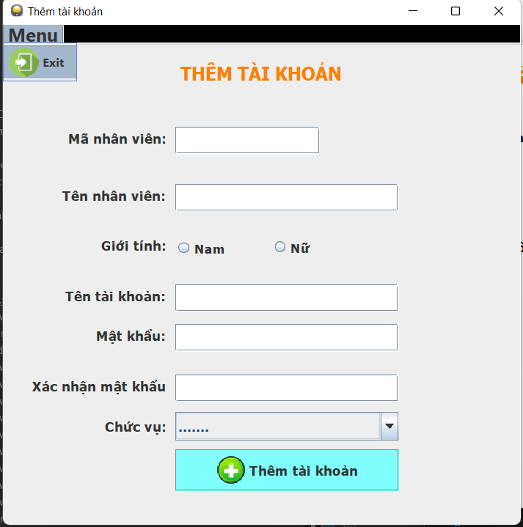
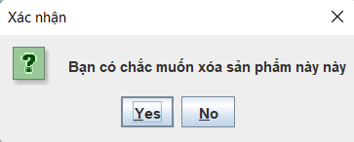
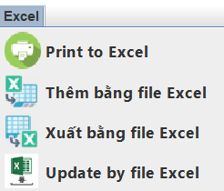
2. Chức năng của Admin –
Quản lý kho hàng
Thêm tài khoản

Slide 8
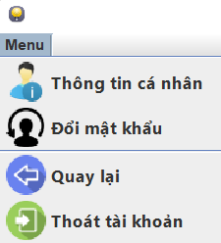
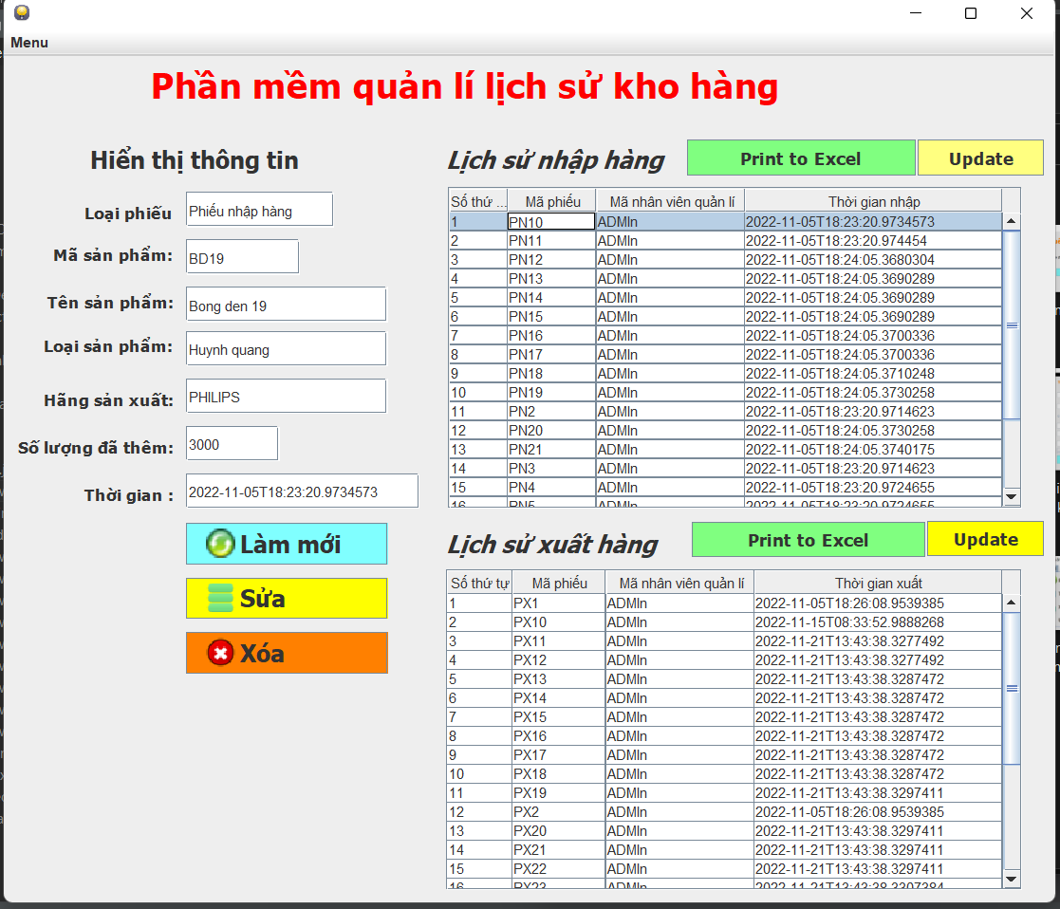
2. Chức năng của Admin –
Quản lý lịch sử
Kho hàng

Slide 9


2. Chức năng của Admin –

Slide 10
Cảm ơn thầy và các bạn đã lắng nghe

